Slide 1
Revisão sobre gêneros jornalísticos
CJE 0602 | Laboratório de Jornalismo - Jornal do Campus
Prof. Dr. Rodrigo Ratier | rratier@usp.br

Slide 2
Debate disparador

Slide 3
Debate disparador
Eis uma reportagem da edição impressa da Folha de São Paulo (05.05.22), página A-6. Você consegue:
1- Identificar o “tipo” do texto?
2- Nomear os elementos indicados pelos números?
3- Saber a qual editoria o texto pertence?
4- Adivinhar o que está escrito?

Slide 4
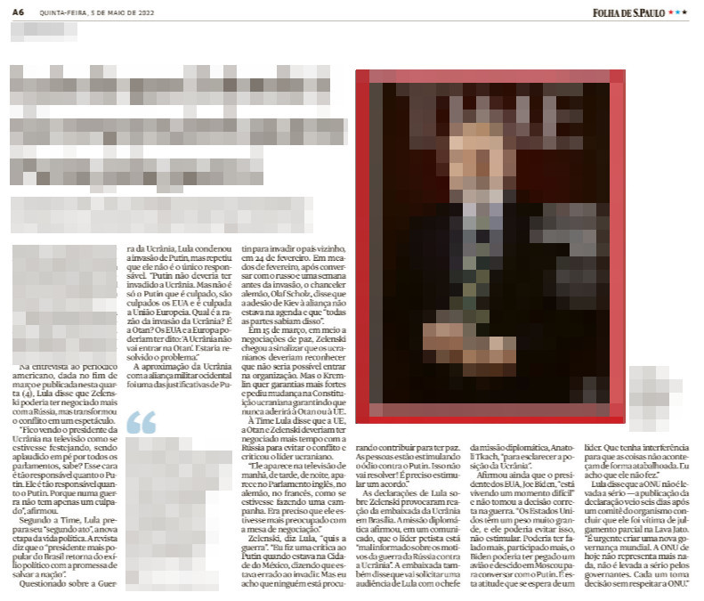
“Tipo” de texto? Elemento? Editoria? O que está escrito?
1
6
2
3
4
7
5

Slide 5
Tipo de texto? Elemento? Editoria? O que está escrito?
1 - chapéu
6 - foto
2 - título
3 - subtítulo
4 - lide
7 - legenda
5 - destaque

Slide 6
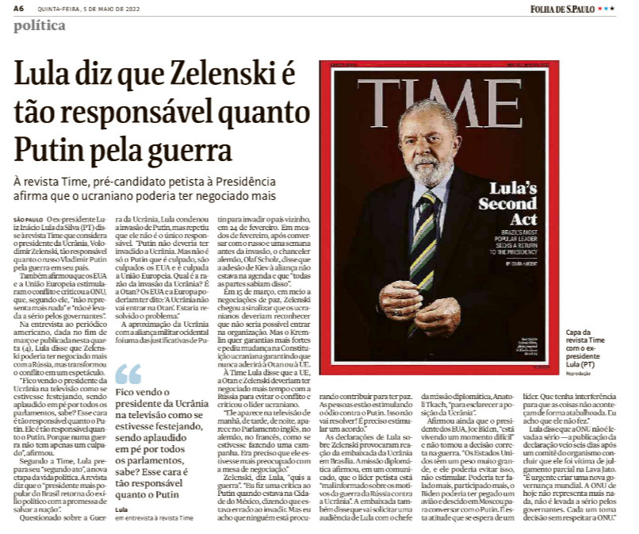

Slide 7
Gêneros jornalísticos

Slide 8
Gênero jornalístico
Jornalismo
Linguagem de relato e análise da atualidade (CHAPARRO, 1998, p. 76)
Oposição “texto que pode mentir” versus “texto que não pode mentir” (LOTMAN in RAMOS, 2016, p. 174)
Gêneros jornalísticos
Formas socialmente estáveis de organizar e estruturar textos que têm por objetivo o relato/comentário da atualidade
Modalidades da criação linguística canalizadas por meios de difusão coletiva concebidas para atender dois objetivos: o relato dos acontecimentos e o juízo valorativo sobre eles (BERTOCCHI, 2010, p. 317)

Slide 9
Gênero jornalístico
marcas estilísticas/retóricas/modos de expressão
intencionalidades/ inclinações/finalidades
GÊNERO
modelos de escrita (autor)/ horizontes de expectativas (leitor)

Slide 10
Propostas classificatórias
JOSÉ MARQUES DE MELO (1985, 2007)
Funcionalismo
Paradigma opinião/informação, baseado sobretudo na
Intencionalidade dos relatos: reprodução do real (informação) ou leitura do real (opinião)

Slide 11
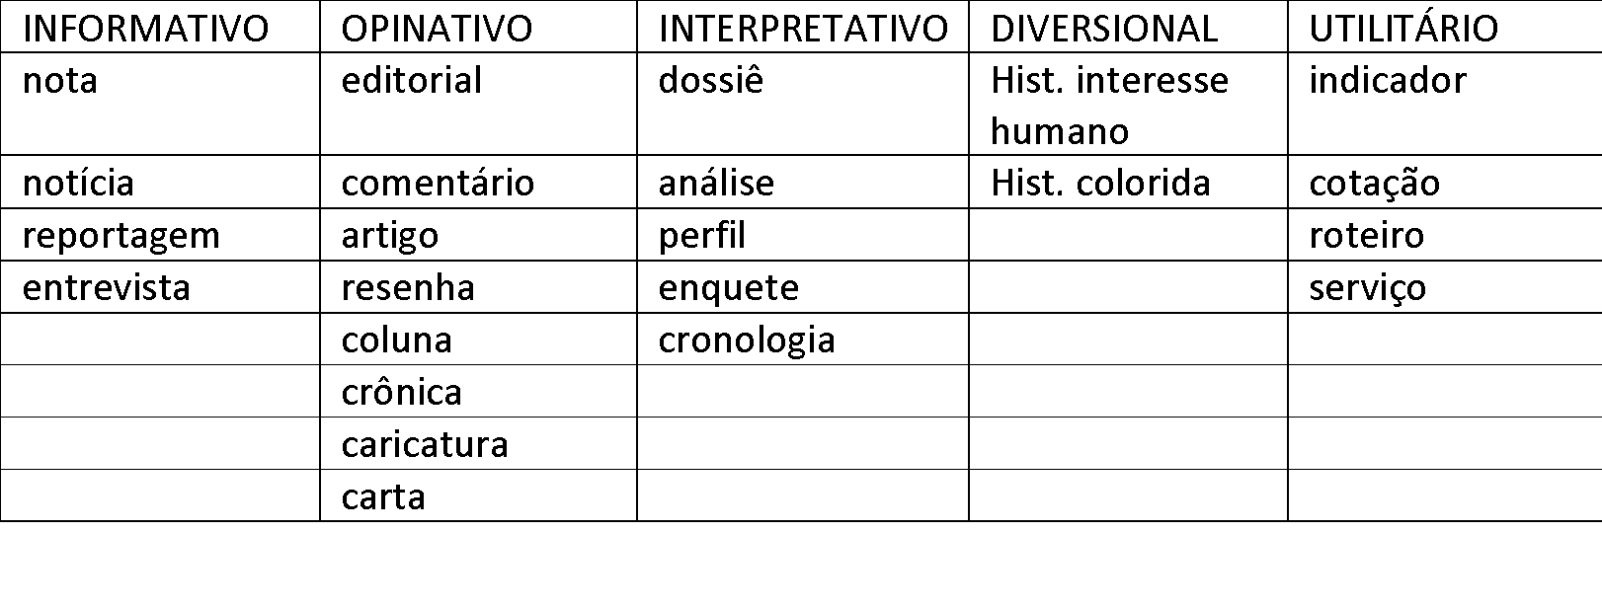
Propostas classificatórias
Fonte: MARQUES DE MELO, 2007

Slide 12
Propostas classificatórias
MANUEL CARLOS CHAPARRO (1998)
Linguística
O jornalismo se constrói com informações e opiniões – ambas são a substância tanto do comentário quanto do relato.
“Como noticiar ou deixar de noticiar algum fato sem a componente opinativa? Por outro lado, o comentário – explicativo ou crítico – será ineficaz se não partir de fatos e dados confiáveis, rigorosamente apurados.” (CHAPARRO, 1998, p. 101)

Slide 13
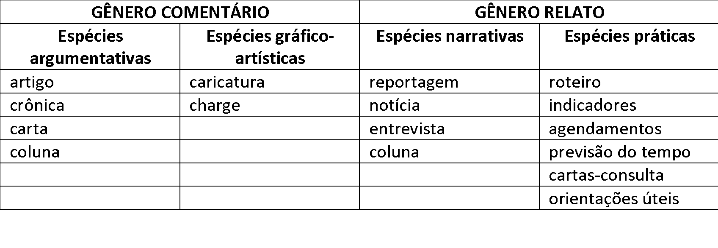
Propostas classificatórias
Fonte: CHAPARRO, 1998

Slide 14
O dinamismo dos gêneros
“Se os gêneros são determinados pelo “estilo”, e se este depende da relação dialógica que o jornalista deve manter com seu público, apreendendo seus modos de expressão (linguagem) e suas expectativas (temáticas), é evidente que a sua classificação restringe-se a universos culturais delimitados.” (MARQUES DE MELO, 2021, p. 141)
“É provável que cada uma dessas espécies conquiste predominância em algumas épocas ou circunstâncias. Está na variável da eficácia a hipótese da evolução das formas discursivas na imprensa e o surgimento de novas tecnologias.” (CHAPARRO, 1998, p. 84)

Slide 15
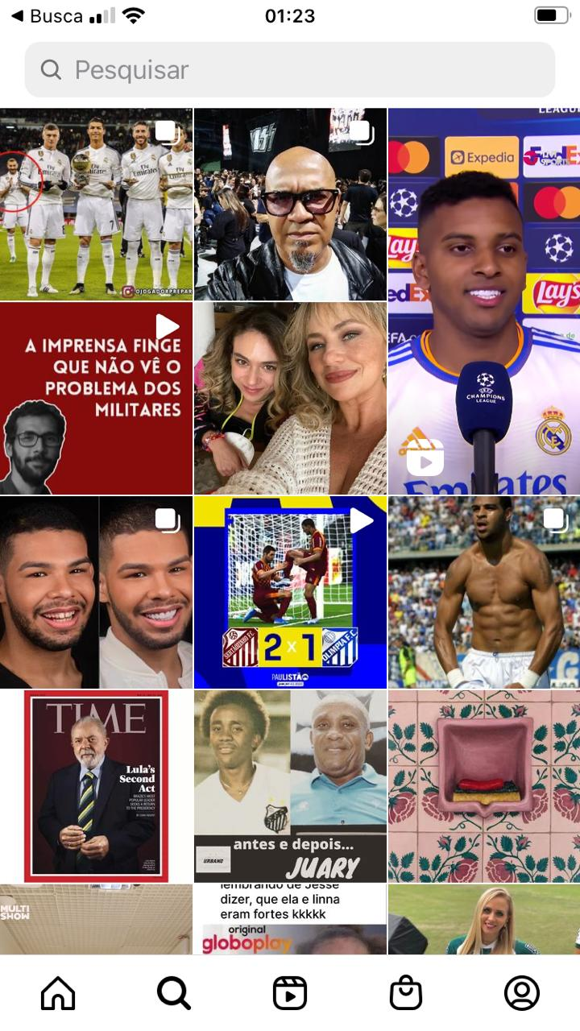

Slide 16
Transformações e permanências
Transposição sem mudanças (SALAVERRIA, 2008; BERTOCCHI, 2016)
editoriais e artigos de opinião
Transposição com mudanças (SALAVERRIA, 2008)
Notícia com novo título, metadados, imagens para redes sociais...
Hibridação (SALAVERRIA, 2008), Fusão de espécies (BERTOCCHI, 2010), crioulização das linguagens (RAMOS, 2016)
Novos gêneros (SALAVERRIA, 2008; BERTOCCHI, 2010)
Chat, fórum, pesquisas, blogs, gêneros coletivos (wiki), podcasts, memes(?)

Slide 17
Novos hibridismos
“Os gêneros (...) não aparecem em estado ‘puro’ na prática: as espécies mantêm fronteiras ambíguas, pontos de contato, aproximações e intersecções.”
“Espécies de gêneros nascem, transformam-se, mesclam-se com outras, originam subgêneros e, eventualmente, morrem.”
(BERTOCCHI, 2010, p. 318)

Slide 18
Fim das classificações?
“As classificações de espécies, ainda que sofram alterações com o tempo, são importantes porque as espécies de textos que englobam e os critérios em que se apoia são reflexos de todo o sistema de valores do jornalismo e de seus pressupostos etimológicos.” (BERTOCCHI, 2010, p. 319)
“Nas publicações digitais, os gêneros seguem cumprindo a função de situar o leitor diante do que vai ler.” (SALAVERRIA, 2008, p. 143)

Slide 19
A importância das fronteiras
(ROSENSTIEL, 2016)
Separação clara entre notícia, opinião e análise
Combate à desinformação
Educação Midiática

Slide 20
Texto para apreciação

Slide 21
Leitura e análise de texto
Leia o texto “O Último Domingo de Verão”, de Tiago Coelho.
Leia o texto tendo em mente as seguintes questões para debate
1- É possível considerar esse texto como jornalístico? Por quê?
2- Em termos estilísticos, quais recursos chamam a atenção?
3- Para além do tema imediato, o texto apresenta outra(s) temática(s) mais ampla(s)? Quais?

Slide 22
Reportagem como gênero

Slide 23
Referências bibliográficas
MENDES LOBATO, José Augusto. Jornalismo e narratividade em sintonia: um percurso teórico-conceitual pelos elementos da grande reportagem. Estudos em Jornalismo e Mídia Vol. 13, Nº 2, Julho a Dezembro de 2016.

Slide 24
Elementos da reportagem
Humanização
Mostrar o ser humano / mostrar o impacto no humano
Contextualização
Ampliar o fato imediato / ajudar a atribuir sentido aos acontecimentos
Pluralidade
Apresentar posições
Primar pela representatividade
Colocar posições à prova
Relevância
Interesse público (bem comum social) e interesse do público (audiência)
Oposição ou complementaridade?

Slide 25
Sete olhares sobre o que são reportagens – e como escrevê-las

Slide 26
Olhar 1
Cremilda Medina (1988)
Enquanto a notícia fixa o aqui, o já, o acontecer, a grande reportagem abre o aqui num círculo amplo, reconstitui o já no antes e depois, deixa os limites do acontecer para um estar acontecendo atemporal ou menos presente (MEDINA, 1988, p. 134).
Recursos da reportagem em profundidade:
ampliação das informações/fato imediato (notícia)
Humanização (que individualiza um fato social por meio de um perfil representativo)
Contextualização
Reconstituição histórica
Reportagem como “narrativa noticiosa”
Interpretação em vez de enunciação
Abertura a múltiplos sentidos em vez de determinação imediata
Aproximação da vivência cotidiana em vez da impessoalidade

Slide 27
Olhar 2
Muniz Sodré (2009)
Propõe uma analogia, relacionando a notícia a um retrato fotográfico e a reportagem a um pequeno filme: a palavra, “derivada do latim reportare com a implicação semântica de levar alguém (no caso, o leitor) novamente à cena de um acontecimento”
Recursos
Técnicas típicas da literatura (esp. descrição literária)
Reportagem como filme
Aprofundar a atenção do leitor por meio do apelo ao “conjunto de sentidos perceptivos”

Slide 28
Olhar 3
Marcela Farré (2004)
Propõe uma distinção entre a notícia (referência direta à realidade com mínima aparição do enunciador) e o eixo ficcionalizado (reforço das marcas de autoria)
Recursos
Técnicas típicas da literatura ficcional (estilo)
convenções e normas clássicas da apuração noticiosa (rigor de verificação, vínculo com o real)
Reportagem como diálogo escritor-leitor
Pacto com o espectador em vez de imparcialidade impessoal
Pensamento subjetivo e provisório em vez da verdade objetiva

Slide 29
Olhar 4
José Salvador Faro (2013)
Reportagem como conexão do efêmero com a existência humana
Características
“Natureza antropológica”
Autoria discursiva
Observação informativa
Elementos contextuais

Slide 30
Olhar 5
Tom Wolfe (2005)
Reportagem como produção narrativa
Recursos
Construção cena a cena, com formatação dramática e diegética dos universos narrados;
O uso de diálogos em forma plena, a fim de capturar mais do que citações ou aspas para modular e expressar o pensamento de entrevistados/interlocutores;
O emprego de pontos de vista em terceira pessoa, representando o desenrolar dos fenômenos;
A apresentação de costumes sociais e símbolos de status dos personagens, o que permite o delineamento de um quadro psíquico/socioeconômico dos envolvidos no fato.

Slide 31
Olhar 6
Felipe Pena (2007)
Reportagem como produção do jornalismo literário
Subgêneros
Jornalismo gonzo
New journalism
Crítica literária feita por jornalistas
Características
superação das limitações técnicas que reduzem a profundidade e a abrangência dos relatos
[O jornalismo literário] Significa potencializar os recursos do jornalismo, ultrapassar os limites dos acontecimentos cotidianos, proporcionar visões amplas da realidade, exercer plenamente a cidadania, romper as correntes burocráticas do lide, evitar os definidores primários e, principalmente, garantir perenidade e profundidade aos relatos (PENA, 2007, p.48-49).

Slide 32
Olhar 7
José Augusto Mendes Lobato (2016)
Resumo das características da grande reportagem
(a) Ampliação espaço-temporal do fato social (contextualização e historicização);
(b) Construção dramática/diegética das cenas (reforço da narratividade);
(c) Reforço da enunciação e da autoria (trabalho testemunhal);
(d) Singularização do fato por meio de personagens e histórias de vida;
(e) Uso de técnicas e índices de ficcionalização.
Em conexão estreita com uma construção dramática dos ambientes visitados durante o processo de apuração, a composição de narrativas de informação com múltiplas vozes em diálogo, construção de cenas, figuração ativa do jornalista e usos poéticos da linguagem é capaz de produzir determinados índices de ficcionalização que reforçam o potencial enunciativo do texto jornalístico, incluindo, mas não se restringindo a “el montaje, los planos (…); los procedimientos retóricos – metáforas, elipsis, énfasis –; el sentido de la imagen, en su dimensión referencial y cultural (por ejemplo, la presencia de estereotipos), entre otros” (FARRÉ, 2004, p.204).

Slide 33
Olhar 7
José Augusto Mendes Lobato (2016)
Resumo das características da grande reportagem
(a) Ampliação espaço-temporal do fato social (contextualização e historicização);
(b) Construção dramática/diegética das cenas (reforço da narratividade);
(c) Reforço da enunciação e da autoria (trabalho testemunhal);
(d) Singularização do fato por meio de personagens e histórias de vida;
(e) Uso de técnicas e índices de ficcionalização.
Em conexão estreita com uma construção dramática dos ambientes visitados durante o processo de apuração, a composição de narrativas de informação com múltiplas vozes em diálogo, construção de cenas, figuração ativa do jornalista e usos poéticos da linguagem é capaz de produzir determinados índices de ficcionalização que reforçam o potencial enunciativo do texto jornalístico, incluindo, mas não se restringindo a “el montaje, los planos (…); los procedimientos retóricos – metáforas, elipsis, énfasis –; el sentido de la imagen, en su dimensión referencial y cultural (por ejemplo, la presencia de estereotipos), entre otros” (FARRÉ, 2004, p.204).

Slide 34
Abre de reportagem

Slide 35
A importância
“A frase mais importante de qualquer texto é a primeira. Se ela não levar o leitor a avançar para a segunda frase, o seu artigo estará morto”. (ZINSSER, p. 73)
“[Depois de alguns parágrafos], o leitor já foi fisgado com segurança, e a parte mais difícil do trabalho do escritor está terminada”. (ZINSSER, p. 77)

Slide 36
Formas
O lide deve agradar o leitor com:
Frescor do texto
Novidade
Ideia incomum
Paradoxo
Humor
Surpresa
Pergunta
Bastidor

Slide 37
Abres clássicos
“No início, Deus criou o céu e a terra.” (Bíblia)
“Ao despertar após uma noite de sonhos agitados, Gregor Samsa encontrou-se em sua cama transformado num inseto gigantesco.” (A Metamorfose, Franz Kafka)

Slide 38
Metáforas sobre o abre
Um texto moderno se assemelha muito às largadas nas corridas. (...) É preciso impulsionar o texto ao máximo, para que o leitor já entre no que vai ser narrado.
O início de um texto é como a abertura das comportas de uma represa. Há uma súbita inundação. De repente, o leitor é tomado pela presença do texto, que enche tudo ao seu redor.
(Miguel Sanches Neto, Passeios pelo Bosque da Literatura)

Slide 39
Metáforas sobre o abre
Toda história já está começada. Quando chegamos a um texto, muitas coisas já aconteceram. Resumi-las ou tentar dar conta delas é afastar o leitor do centro pulsante do que se quer contar. É melhor sempre se aproximar deste centro, deixando de fora as anterioridades, que aos poucos podem ser convocadas para o texto, quando o leitor já estiver tomado por ele.
Não se deve perder tempo com divagações. Ela tem que levar o leitor a um contato súbito com o material que será narrado. Toda abertura deve ter uma força de atração muito grande. (Miguel Sanches Neto, Passeios pelo Bosque da Literatura)

Slide 40
Recursos para o abre

Slide 41
Recursos para o abre
Leia o fragmento de texto 1, “O rastro nos ossos” (El rastro em los huesos), de Leila Guerriero. Considere as questões abaixo:
Qual o recurso predominante da autora para iniciar seu texto?
Quais elementos recebem maior destaque – e quais são menos destacados?
Qual o papel da frase que se repete ao fim do primeiro bloco?
Qual o papel do bloco que vem depois dos asteriscos? Do que pode se tratar o texto?

Slide 42
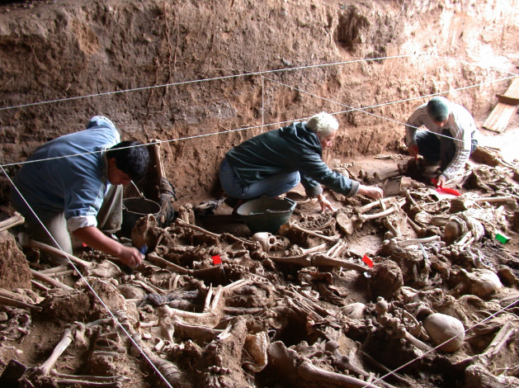

Slide 43
Recursos para o abre
Leia o fragmento de texto 2, "O gigante que queria ser grande" (El gigante que queria ser grande), de Leila Guerriero. Considere as questões abaixo:
Qual o recurso predominante da autora para iniciar seu texto?
Quais elementos recebem maior destaque – e quais são menos destacados?
O que o uso das expressões “criatura” e “criatura extraordinária” pode indicar?
O que o uso da expressão “finalmente” pode indicar?
O que o uso da expressão “a excrecência do oco de uma catedral ou de uma abóboda” pode indicar?
Qual o papel do bloco que vem depois dos asteriscos?

Slide 44
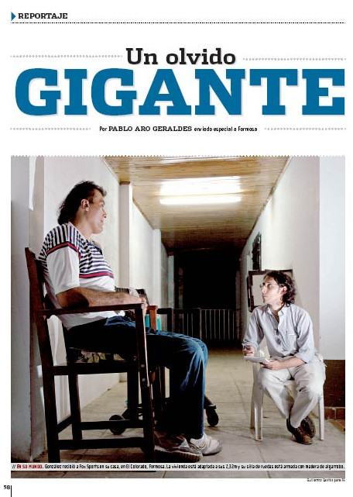

Slide 45
Recursos para o abre
O lide deve prover detalhes contundentes que mostrem ao leitor por que aquele texto foi escrito e por que alguém deveria lê-lo. (ZINSSER, p. 74)
A força de um texto é proporcional à quantidade de detalhes dentre os quais pode escolher os poucos que servirão aos seus propósitos (ZINSSER, p. 78)
A salvação muitas vezes não reside no estilo do escritor, mas em alguns fatos peculiares que ele conseguiu descobrir (ZINSSER, p. 77)

Slide 46
Recursos para o final

Slide 47
Recursos para o final
Muitas vezes são necessárias poucas frases para amarrar tudo. E isso pode ser feito assim:
Forma circular (vibrando no final o eco de uma nota que soou no início do texto)
Encapsular brevemente a ideia central do texto
Concluir com uma frase que nos sacoleje com sua justeza ou capacidade de surpreender (ZINSSER, p. 85).

Slide 48
Recursos para o final
Não dizer tudo – é preciso deixar no leitor a sensação de que o texto continua significando depois que ele lê a última palavra. A última frase, por isso, é tão importante quanto a primeira. Por meio dela, o texto continuará ressoando na memória do leitor, não se deixando apagar.
Um dos segredos do texto memorável é o fechamento que cria um impulso novo, já totalmente fora do âmbito do que se escreveu, agora na mente do leitor.
(Miguel Sanches Neto, Passeios pelo Bosque da Literatura)

Slide 49
Exemplo 1 – O rastro nos ossos
[NO CEMITÉRIO] Em outra cova, alguém encontra um suéter listrado, um crânio com três balas, redondos como três bocas de peixe: os ossos de mulher são graciosos.
Amanhã, numa sala discreta no bairro de Once, nos jornais com notícias de ontem e sob a luz granulada da tarde, secarão os ossos, o suéter listrado, o sapato como uma língua rígida.
Mas agora, no cemitério, a noite é um véu celestial mal quebrado pela brisa fina.

Slide 50
Exemplo 2 – O gigante que quis ser grande
[EM CASA] [O Gigante Gonzales] gostaria que alguém o tivesse dito, no momento certo, qual era a diferença entre mil e dez mil e cem mil dólares. Ele teria feito outras coisas. Não sabe quais: outras.
-- Mas nós, esportistas, não temos mestrado em economia.
No silêncio claro da noite – o ar ainda manso de umidade – se agacha sobre os joelhos, olha os pés inúteis.
-- Que pena que isso aconteceu agora. Se fosse aos 50 anos… Mas agora… Que pena.
Do quarto de Carlitos se ouvem risos, os sons de um filme de Jackie Chan.

Slide 51
Repensar a “humanidade”

Slide 52
Referência
MORAES, F.; IJUIM, J. K. Repensar a "humanidade": limites de um conceito na imprensa e apontamentos para superar a desumanização. Revista Latinoamericana de Ciencias de la Comunicación, [S. l.], v. 22, n. 42, 2023. Disponível em: http://revista.pubalaic.org/index.php/alaic/article/view/967. Acesso em: 31 out. 2023.

Slide 53
Reportagem para apreciação
A viagem do céu ao inferno
Roberto Cabrini
(Record TV, 16 mai 2022)
https://www.youtube.com/watch?v=HMzOwKxSjIU

Slide 54
Tese e proposta
Jornalismo se utiliza de concepção do “humano” quase sempre como sinônimo de branco, homem e dono de maior capital.
Leituras interssecionais e não-coloniais pelo jornalismo são formas de superarmos modos de dizer e fazer desumanizantes

Slide 55
Jornalismo e desumanização
“Duplo estado”
De um lado, denúncia de desigualdades e violências (mas no papel de "reprodutor" de fatos)
De outro, responsável para que violências e desigualdades continuassem fortalecidas (da escolha de pauta à edição final)

Slide 56
Jornalismo e desumanização
“Fatores diversos, porém, forçaram alguns deslocamentos internos e externos no fazer jornalístico nas últimas décadas: a instauração e o avanço das políticas de cotas sociais e raciais no Brasil; a popularização dos debates sobre raça, gênero, classe e territórios; e a expansão do uso de aparelhos celulares e das redes sociais digitais são alguns exemplos.
Nesse contexto, críticas do público ao que é divulgado no noticiário crescem e pressionam empresas a reverem posições. (p. 80)”
O exemplo da bancada embranquecida - empretecida - re-embranquecida da GloboNews no caso George Floyd

Slide 57
A instrumentalização da humanidade
"humano" como sinônimo de homem, branco e detentor de posses. (p. 81)
a grande maioria da população mundial não é sujeita dos direitos humanos. É objeto de seus discursos (Santos, 1997; Santos; Martins, 2019)
visão triunfalista “que consiste em conceber a ideia de dignidade humana veiculada pelos direitos humanos como um produto singular da história e da
cultura ocidental que deve ser universalizada enquanto bem humano incondicional” (Santos; Martins, 2019, p. 16)

Slide 58
A instrumentalização da humanidade
"humano" como sinônimo de homem, branco e detentor de posses. (p. 81)
a grande maioria da população mundial não é sujeita dos direitos humanos. É objeto de seus discursos (Santos, 1997; Santos; Martins, 2019)
visão triunfalista “que consiste em conceber a ideia de dignidade humana veiculada pelos direitos humanos como um produto singular da história e da cultura ocidental que deve ser universalizada enquanto bem humano incondicional” (Santos; Martins, 2019, p. 16)
impossibilidade da universalização de "humano" e "humanidade" (Santos; Martins, 2019).

Slide 59
Afinal, o que é o ser humano?
História da modernidade: hierarquização por gênero e cor de pele – também por classe. "Não humanidade" como argumento para escravidão e colonização.
“Não é possível pensar projetos culturais e sociais decoloniais desconsiderando o compromisso íntimo existente entre a empresa colonial, capitalismo, falocentrismo, racismo, antropocentrismo e especismo (Seligmann-Silva, 2020).” (p. 84)

Slide 60
Afinal, o que é o ser humano?
“O fenômeno do "branco" (especialmente com recursos financeiros) sendo associado a humano e o negro (especialmente o pobre) a não-humano, sabemos, ainda repercute fortemente entre nós. É ele quem explica o abandono de uma criança pobre de apenas 5 anos em um elevador de um prédio de luxo. Uma criança que, minutos após o abandono, morreria ao cair do nono andar. Enquanto isso, sua mãe, empregada doméstica, passeava com o animal de estimação da empregadora, a mesma pessoa que deixou o garoto sozinho no elevador. O caso Miguel aconteceu em Recife, Pernambuco (Brasil), em 2020.” (p. 86)

Slide 61
Revendo o humanismo e a modernidade
Sodré (2017) nos lembra que o conceito de "humano" serviu de fachada ideológica para a legitimação dos mercados do Sudeste asiático, dos metais preciosos nas Américas e da mão de obra na África, e sustentou o modo como os europeus conhecem a si mesmos, "homens plenamente humanos", enquanto os outros, anthropos, não são tão plenos (2017, p. 14).
"Essa lógica, que, no limite, pode ser chamada de 'humanista', é capaz de dar abrigo à discriminação do Outro, tornando humanista todo racismo" (2017, p.15, grifo nosso).
Torrico Villanueva (2017) identifica como o campo da comunicação absorve radicalmente a hierarquização de pessoas que sustenta a própria modernidade, sendo lugar de criação e reprodução de discursos que, em nome da ordem e do progresso (e do "mercado", da "democracia", etc.), sustentaram genocídios e outros apagamentos. (p. 84-85)

Slide 62
Revendo a ciência e o jornalismo
É preciso considerar ainda que a Ciência Moderna adquiriu o status de modelo único, que reduz os fatos sociais às suas dimensões externas, observáveis e mensuráveis (Santos, 2010).
O jornalismo vai dialogar fortemente com essa questão. Esta lógica, ao enfatizar o real e o útil, estabelece uma objetivação – o distanciamento entre o sujeito observador e o objeto a ser conhecido. E esta objetivação desliza ao enxergar fenômenos também como objetos (coisificação). (p. 85)
Mas é possível pensar nesse dogma da objetividade sem racializá-lo? Sem considerar posições de classe? Para que pessoas e lugares, então, o jornalismo deve mirar? E que lugares e pessoas ficam de fora? São questões que ajudam a reolhar os debates sobre objetividade jornalística e, dentro dela, noções ainda superficiais sobre o humano. (p. 85)

Slide 63
Implicações para o jornalismo
É preciso que a prática se dê a partir de uma posição continuamente reflexiva. Há um propósito em desarticular um jornalismo que mais fere do que restaura: é preciso firmar um pacto consigo e com o outro (coletivo e individual) e entender que nossas escolhas também têm o poder de promover o processo de re-humanização (Torrico Villanueva, 2018).
Este componente ético-epistemológico determina o que visualizamos como pauta, como lemos uma pauta, quem escolhemos como fontes, que perguntas fazemos a essas fontes, que narrativas produzimos em nossas notícias.
Este componente ético-epistemológico, inerente a cada um de nós – comunicadores –, precisa ser decolonizado de modo a reconhecer, perceber e incorporar as múltiplas dimensões dos Direitos Humanos.
(...) [P]ara humanizar o jornalismo, há que se humanizar também a/o jornalista. (p. 87)

Slide 64
O conceito de humanidade radical
É necessário buscar um conceito de humanidade que possa contribuir para um jornalismo menos sectário e posicionado contra mecanismos de destruição de existências.
Humanismo radical (Wynter, Paterniani, Belisário e Nakel (2022))
Princípio da humanidade calcado em natureza-cultura sem que haja uma diferenciação/ hierarquização entre estas, que sempre foram apresentadas sob um ponto de vista binário-ocidental.
Conceito plural: reconheçamos humanidades, uma vez que o mundo escapa a classificações e hierarquias entre humanidades e desumanidades: somos seres híbridos que nos auto-instituímos (biológica e narrativamente). (p. 86)

